Slide 1
Hipotez Testlerine Giriş
Dr. Kübra Atalay Kabasakal

Slide 2
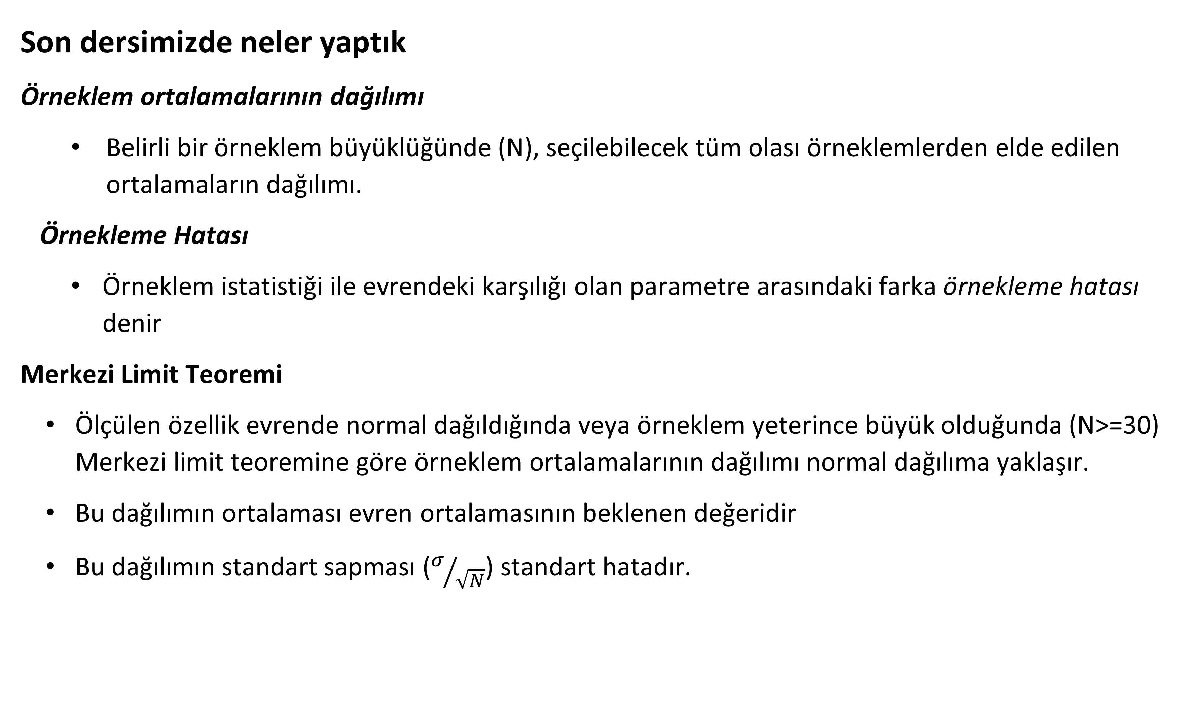
Son dersimizde neler yaptık
Örneklem ortalamalarının dağılımı
Belirli bir örneklem büyüklüğünde (N), seçilebilecek tüm olası örneklemlerden elde edilen ortalamaların dağılımı.
Örnekleme Hatası
Örneklem istatistiği ile evrendeki karşılığı olan parametre arasındaki farka örnekleme hatası denir
Merkezi Limit Teoremi
Ölçülen özellik evrende normal dağıldığında veya örneklem yeterince büyük olduğunda (N>=30) Merkezi limit teoremine göre örneklem ortalamalarının dağılımı normal dağılıma yaklaşır.
Bu dağılımın ortalaması evren ortalamasının beklenen değeridir
Bu dağılımın standart sapması ($σ/{\sqrt{N}}$) standart hatadır.

Slide 3
HİPOTEZ TESTLERİ
Hipotez testi bir evren parametresi hakkında oluşturulan hipotezi örneklem verisi kullanarak test etmeye olanak veren bir istatistik yöntemidir.
Gözlem ya da deneme sonucu elde edilmiş sonuçların, rastlantıya bağlı olup olmadığının incelenmesinde kullanılan istatistiksel yöntemlere HİPOTEZ TESTLERİ denir.
Sonuçların rastlantıya bağlı olup olmadığı, evren parametreleri (ortalama, ortanca, varyans, vb.) üzerine kurulmuş hipotezlerin test edilmesi ile yapılır.

Slide 4
HİPOTEZ TESTİNİN MANTIĞI
Evrene ilişkin bir hipotez kurulur
Araştırma yapılır, örneklem seçilir ve veri toplanır
Örneklemden elde edilen veri ile evrene yönelik kurulan hipotez karşılaştırılır.
Karşılaştırma sonucunda bir karara varılır. Eğer örneklemden elde ettiğimiz veri kurduğumuz hipotez ile tutarlıysa hipotezimizi kabul ederiz. Eğer veriden elde ettiğimiz sonuç ile hipotezimin arasında farklılık çok ise o zaman hipotezimizin yanlış olduğuna karar veririz.

Slide 5
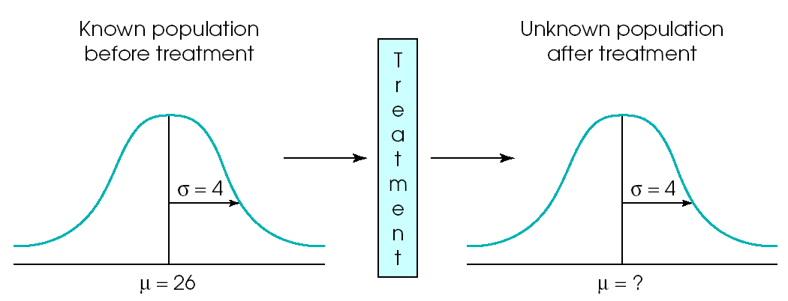
TEK ÖRNEKLEM Z TESTİ
Deneysel bir araştırma deseni
Bilinmeyen evren
Bilinen evren
Deneysel etki/
Tedavi
Burada araştırmanın amacı deneysel etkinin evren ortalamasını değiştirip değiştirmediğini belirlemektir.
Burada aslında şu soruyu sorarız: Eğer deney veya tedavi evrenin tamamına uygulansaydı ne olurdu?

Slide 6
Z testinde başlangıçta evrenin ortalaması ve standart sapmasını biliriz
Z testinin varsayımları
Örneklem rastgele seçilmiştir.
Gözlemler bağımsızdır
Dağılım normaldir (Not: örneklem 30 dan büyük olduğunda hipotez testleri normalliğin sağlanmamasına dayanıklıdır.)
Uygulama evren varyansını değiştirmez

Slide 7
Araştırma Durumu:
Bir grup araştırmacı beyinin hafif düzeyde elektrik akımı ile uyarılmasının bireylerin matematik öğrenmelerini geliştirdiğini düşünmektedir (Kadosh et. al., 2010). Araştırma kapsamında 25 öğrenci seçilmiştir. Bu öğrencilere soyut matematik, sayılar ve semboller konuları öğretilmiş ve öğrencilerin beyinlerine bu süreçte hafif düzeyde elektrik akımı verilmiştir.
Evrende ortalaması 80 ve standart sapması 20 olan standart bir matematik testi bu öğrencilere deneyden 4 hafta sonra uygulanmıştır. Araştırmanın sonucunda 25 öğrencinin bu testten aldıkları puanların ortalaması 90 olarak hesaplanmıştır.
Araştırmanın amacı: Araştırmanın amacı hafif düzeyde beyne verilen elektrik akımının öğrencilerin matematik performanslarına etkisinin incelenmesidir
Araştırma sorusu: Beyne verilen hafif elektrik akımı öğrencilerin matematik performanslarını etkilemekte midir?

Slide 8
HİPOTEZ TESTİNİN AŞAMALARI
Evren dağılım özelliklerinin belirlenmesi
Evrende matematik testi ortalaması 80 standart sapması 20 olan normal dağılım göstermektedir.
Evren ortalamasını ve standart sapmasını bildiğimiz için Z testi kullanmak için uygundur.
2. Hipotezlerin kurulması
Sıfır hipotezi: Test edilen hipotez
H0 : μ_{deneysonrası} = 80 ---- H0: Elektrik akımının matematik performansını etkilemez
H1: μ_{deneysonrası} ≠ 80 ---- H1: Elektrik akımı matematik performansını etkiler

Slide 9







3. Karar Kuralının Belirlenmesi
Red bölgesi: Örneklem ortalamasının kurduğumuz hipotezleri sorgulamamıza neden olacak değerleridir.
Anlamlılık/Manidarlık Düzeyi: Hipotez testlerinde «olma ihtimali çok düşük» olarak tanımladığımız olasılık değeri. Bu değer birinci tip hataya eşittir. Alfa düzeyi olarak da isimlendirilir.
H0 doğru ise büyük ihtimalle elde edilebilecek örneklem ortalamaları
Red Bölgesi

Slide 10
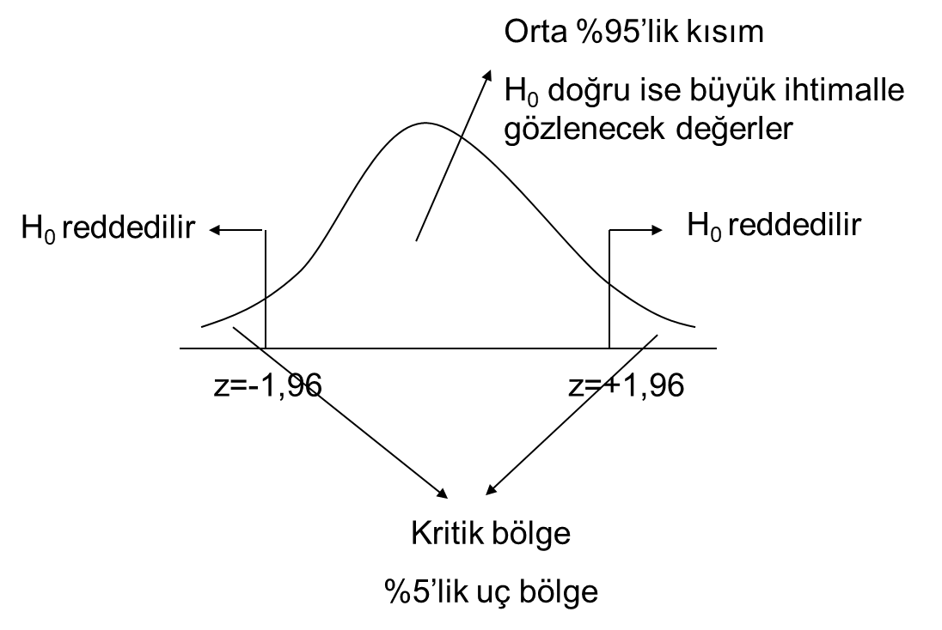
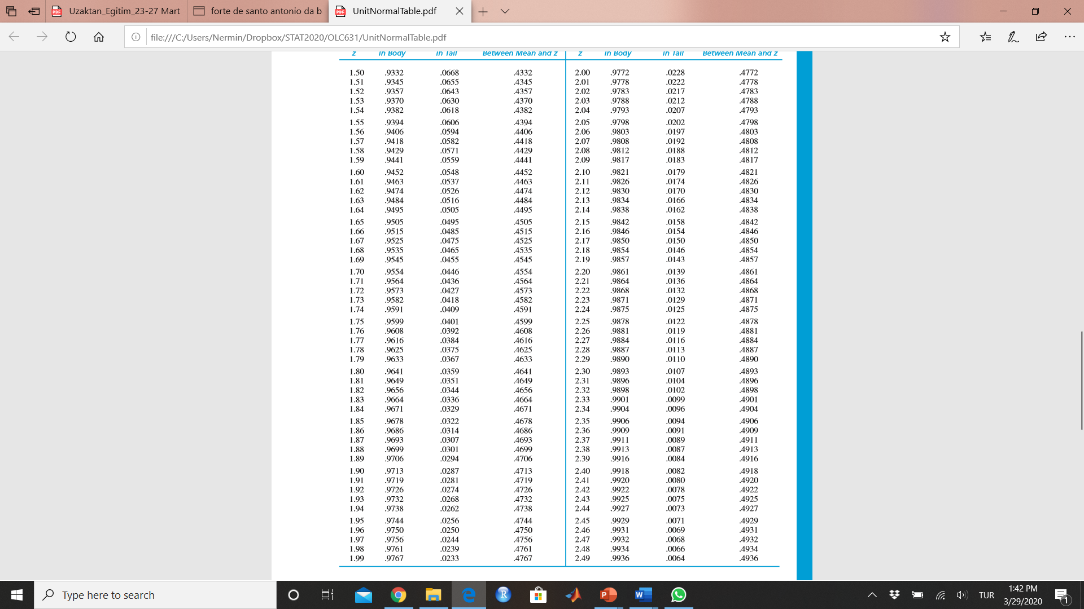
3. Karar Kuralının Belirlenmesi
Alfa düzeyini α= 0.05 olarak belirleyelim
Yüksek olasılıklı ve düşük olasılıklı örneklem ortalamalarının sınırlarını belirleyelim

Slide 11
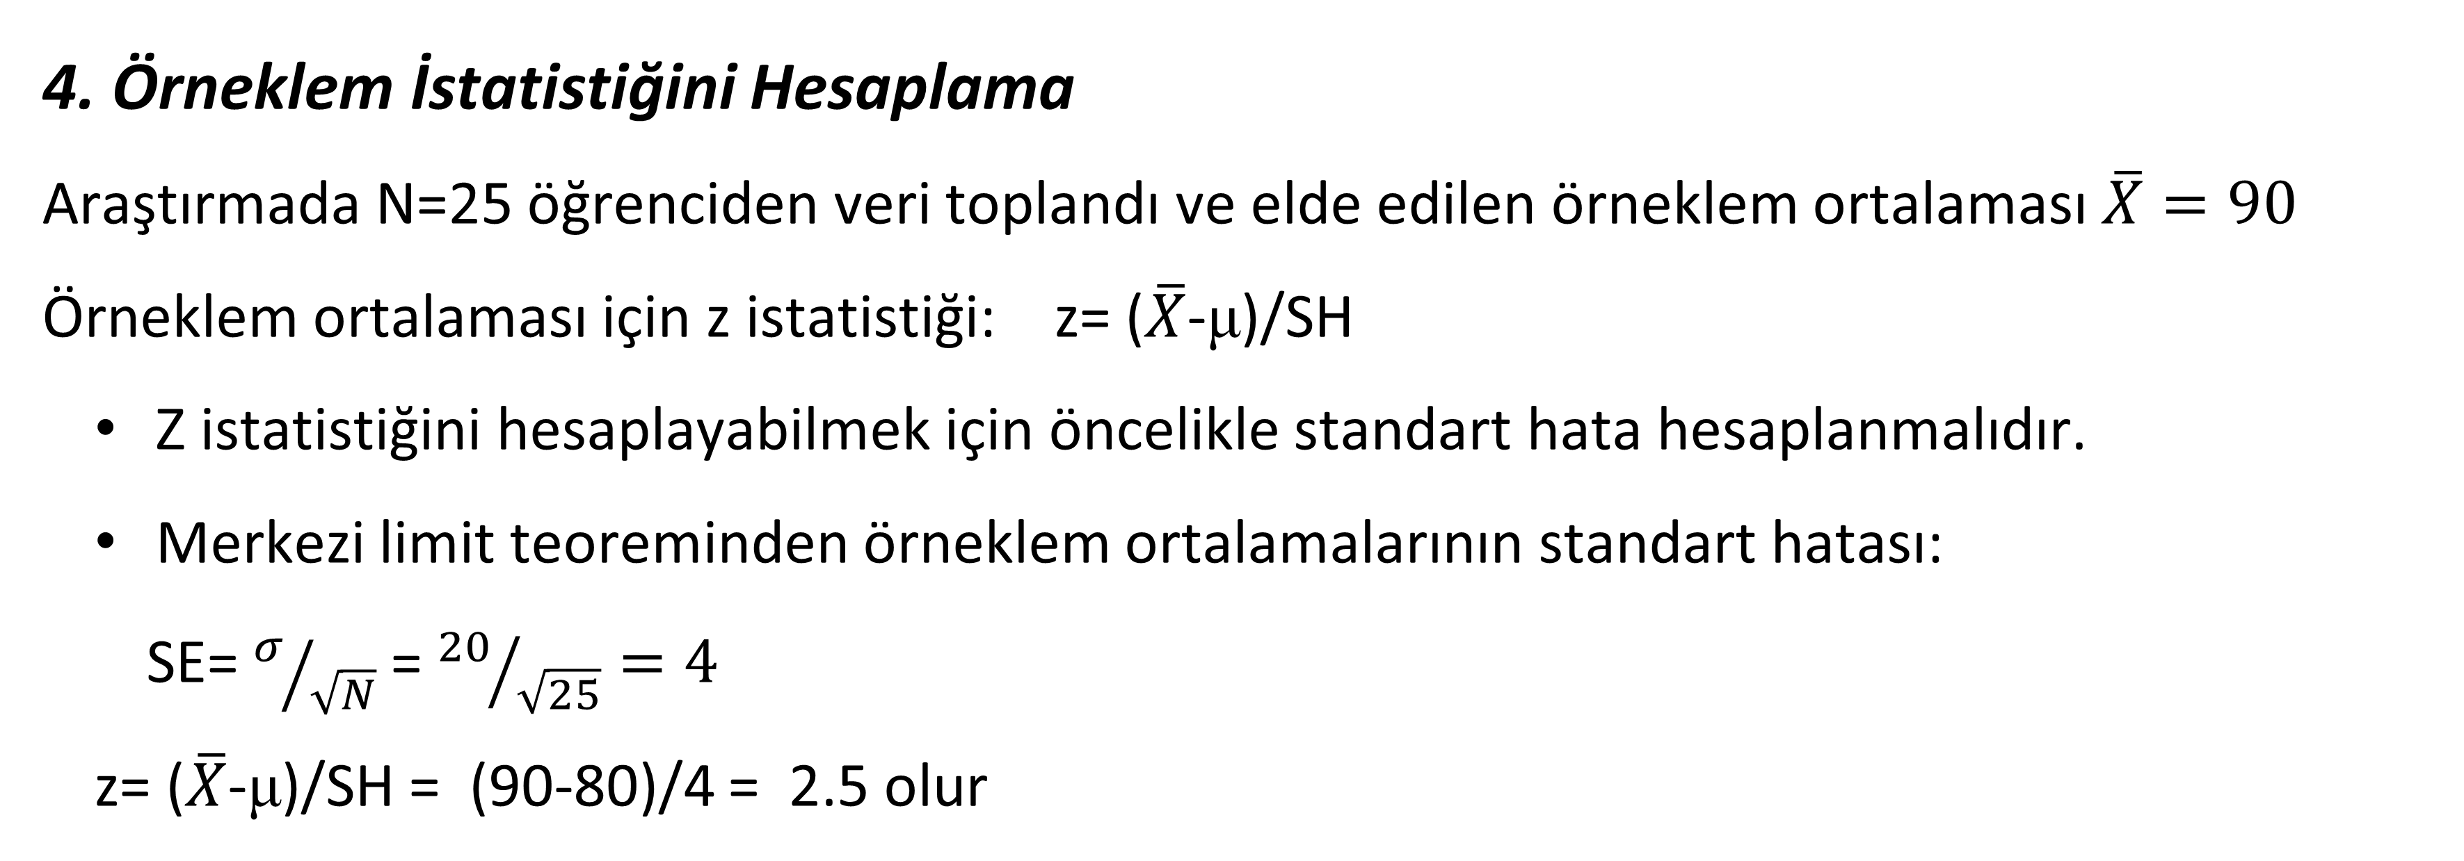
4. Örneklem İstatistiğini Hesaplama
Araştırmada N=25 öğrenciden veri toplandı ve elde edilen örneklem ortalaması $\overline{X}=90$
Örneklem ortalaması için z istatistiği: z= ($\overline{X}$-μ)/SH
Z istatistiğini hesaplayabilmek için öncelikle standart hata hesaplanmalıdır.
Merkezi limit teoreminden örneklem ortalamalarının standart hatası:
SE= $σ/{\sqrt{N}}$ = ${20}/{\sqrt{25}}=4$
z= ($\overline{X}$-μ)/SH = (90-80)/4 = 2.5 olur

Slide 12
5. Karar verme
İki olası sonuç vardır:
Örneklem ortalamasına yönelik hesaplanan z değeri eğer kritik bölgedeyse H0 reddedilir.
Alfa 0.05 anlamlılık düzeyi kullanıldığında sınır z değerleri -1.96 ve 1.96 olarak elde edilir. Eğer örneklemden elde edilen z istatisitiği 1.96’dan büyük veya -1.96’dan küçükse H0 reddedilir.
2. Örneklem ortalamasına yönelik hesaplanan z değeri eğer kritik bölgede değilse H0 kabul edilir.
Alfa 0.05 anlamlılık düzeyi kullanıldığında sınır z değerleri -1.96 ve 1.96 olarak elde edilir. Eğer örneklemden elde edilen -1.96<z istatisitiği <1.96 aralığında ise H0 kabul edilir.

Slide 13
Karar:
Deney sonrasında grubun test ortalaması 90 olarak elde edilmiştir. Bu puana karşılık gelen z değeri 2.5 olarak hesaplanmıştır. z=2.5 > 1.96 olduğundan z değeri red bölgesindedir. Dolayısıyla H0 reddedilir.

Slide 14
6. Sonuçların yorumlanması
İstatistiksel anlamlılık: H0 hipotezi doğru olduğunda bir sonucun elde edilme olasılığı çok düşükse, bu sonuç istatistiksel olarak anlamlıdır.
Raporlama: Beyine hafif düzeyde elektrik akımı verilmesinin bireylerin matematik performansları üzerinde anlamlı bir etkisi vardır (z=2.5, p < .05).

Slide 15
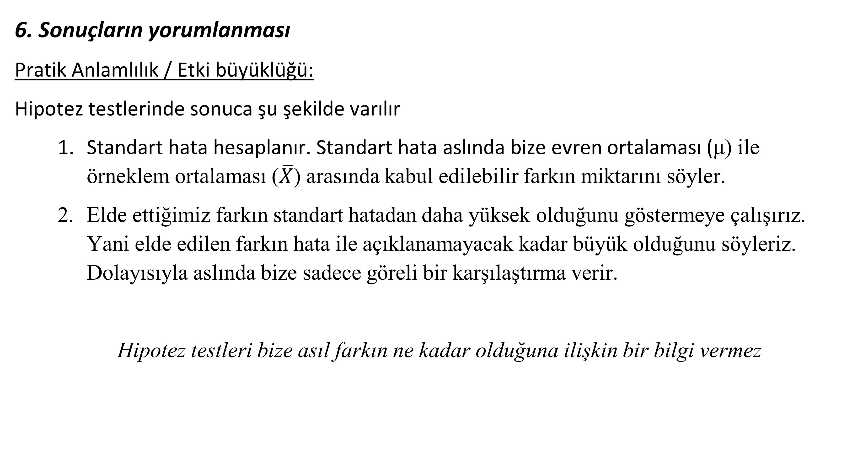
6. Sonuçların yorumlanması
Pratik Anlamlılık / Etki büyüklüğü:
Hipotez testlerinde sonuca şu şekilde varılır
Standart hata hesaplanır. Standart hata aslında bize evren ortalaması (μ) ile örneklem ortalaması ($\overline{X}$) arasında kabul edilebilir farkın miktarını söyler.
Elde ettiğimiz farkın standart hatadan daha yüksek olduğunu göstermeye çalışırız. Yani elde edilen farkın hata ile açıklanamayacak kadar büyük olduğunu söyleriz. Dolayısıyla aslında bize sadece göreli bir karşılaştırma verir.
Hipotez testleri bize asıl farkın ne kadar olduğuna ilişkin bir bilgi vermez

Slide 16
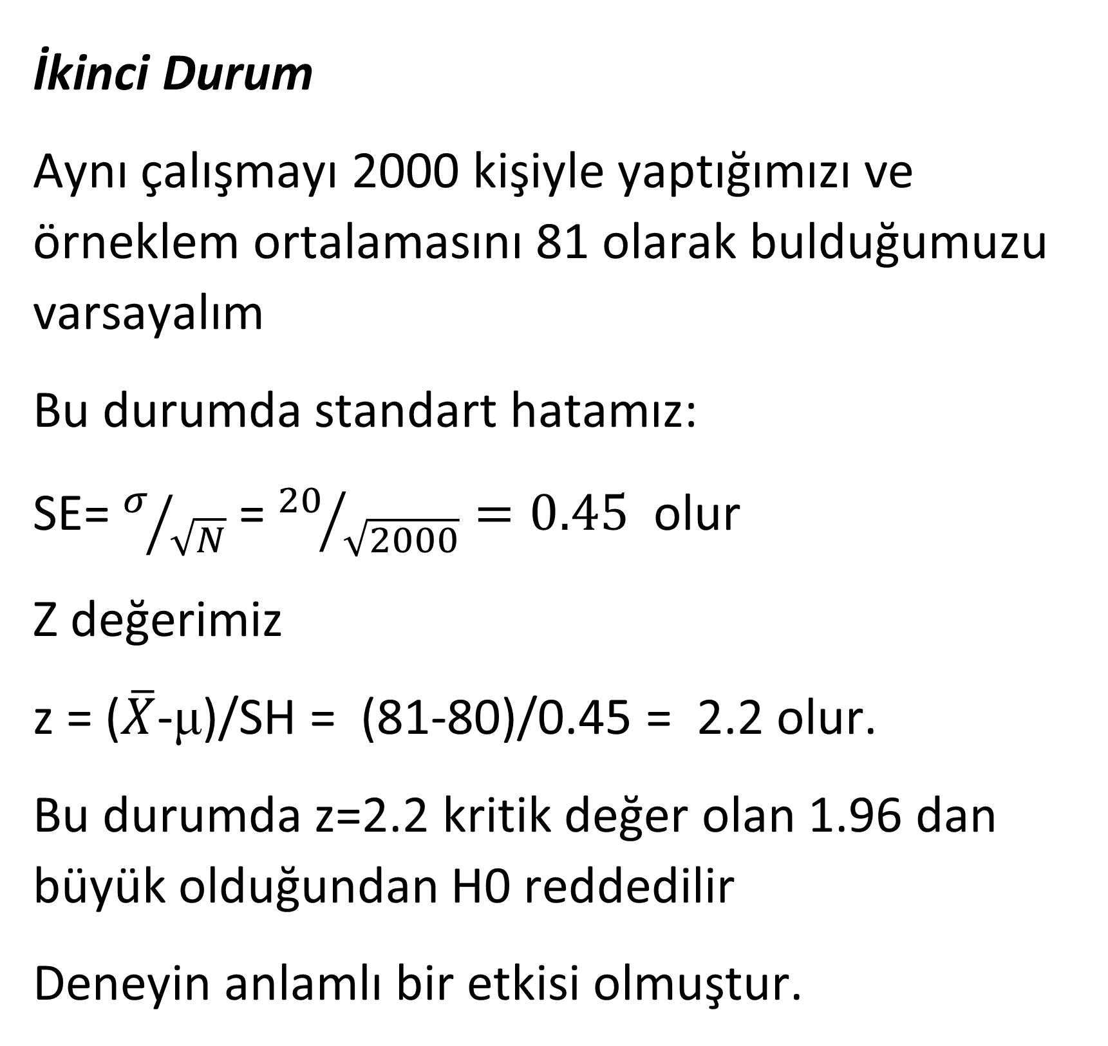
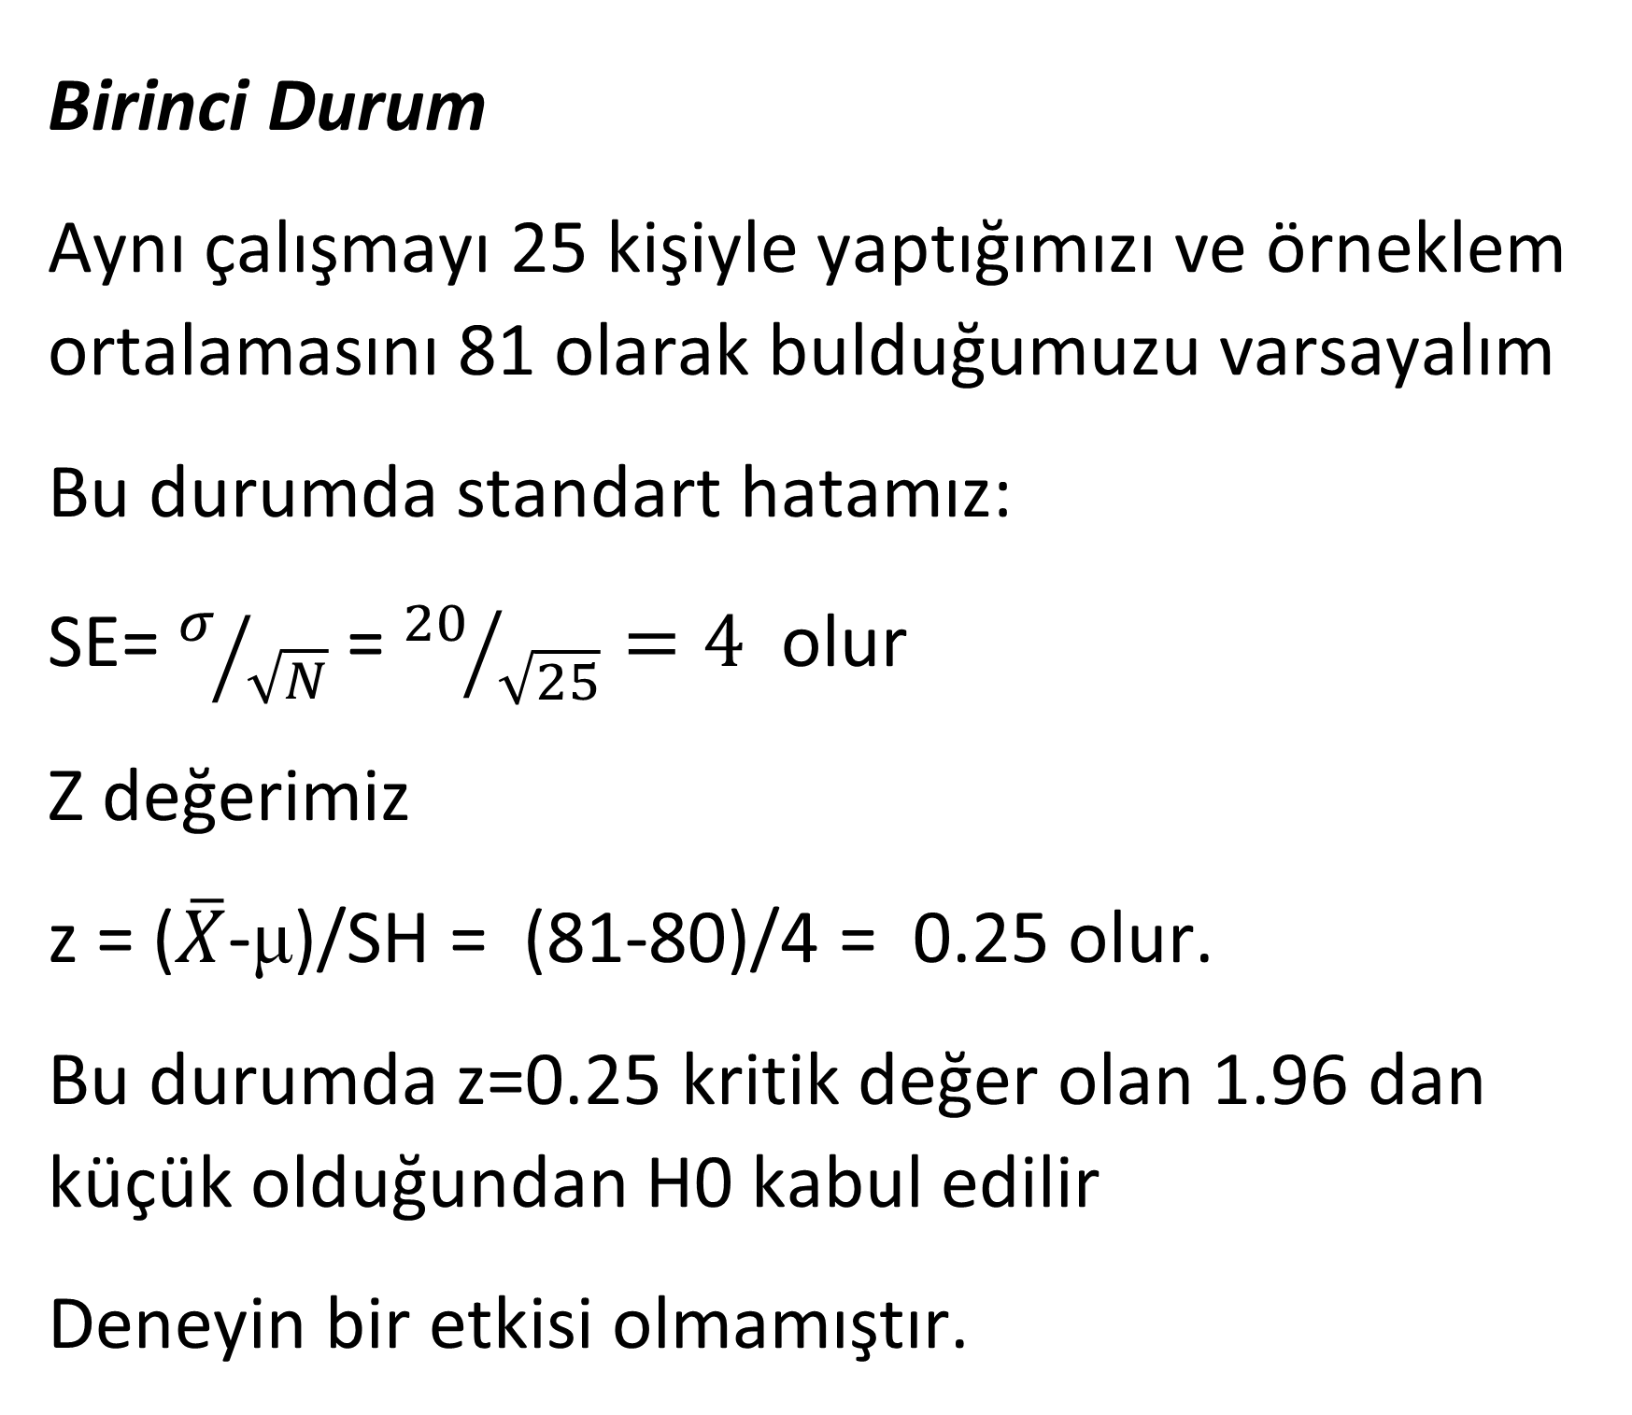
Örnek
Birinci Durum
Aynı çalışmayı 25 kişiyle yaptığımızı ve örneklem ortalamasını 81 olarak bulduğumuzu varsayalım
Bu durumda standart hatamız:
SE= $σ/{\sqrt{N}}$ = ${20}/{\sqrt{25}}=4$ olur
Z değerimiz
z = ($\overline{X}$-μ)/SH = (81-80)/4 = 0.25 olur.
Bu durumda z=0.25 kritik değer olan 1.96 dan küçük olduğundan H0 kabul edilir
Deneyin bir etkisi olmamıştır.
İkinci Durum
Aynı çalışmayı 2000 kişiyle yaptığımızı ve örneklem ortalamasını 81 olarak bulduğumuzu varsayalım
Bu durumda standart hatamız:
SE= $σ/{\sqrt{N}}$ = ${20}/{\sqrt{2000}}=0.45$ olur
Z değerimiz
z = ($\overline{X}$-μ)/SH = (81-80)/0.45 = 2.2 olur.
Bu durumda z=2.2 kritik değer olan 1.96 dan büyük olduğundan H0 reddedilir
Deneyin anlamlı bir etkisi olmuştur.

Slide 17
İstatistiksel anlamlılık bize yalnızca H0 doğru olduğunda elde ettiğimiz sonucun ortaya çıkmasının olasılığının çok düşük olduğunu söyler
Farkın pratikte anlamlılığı hakkında bir bilgi vermez
İstatistiksel olarak anlamlı olan sonuçlar her zaman pratikte anlamlı olmayabilir.
Bu nedenle hipotez testleri yapıldığında her zaman etki büyüklüğü de raporlanmalıdır.
Etki büyüklüğü bize farkın pratik anlamlılığına ilişkin bilgi veren ölçümlerdir.

Slide 18
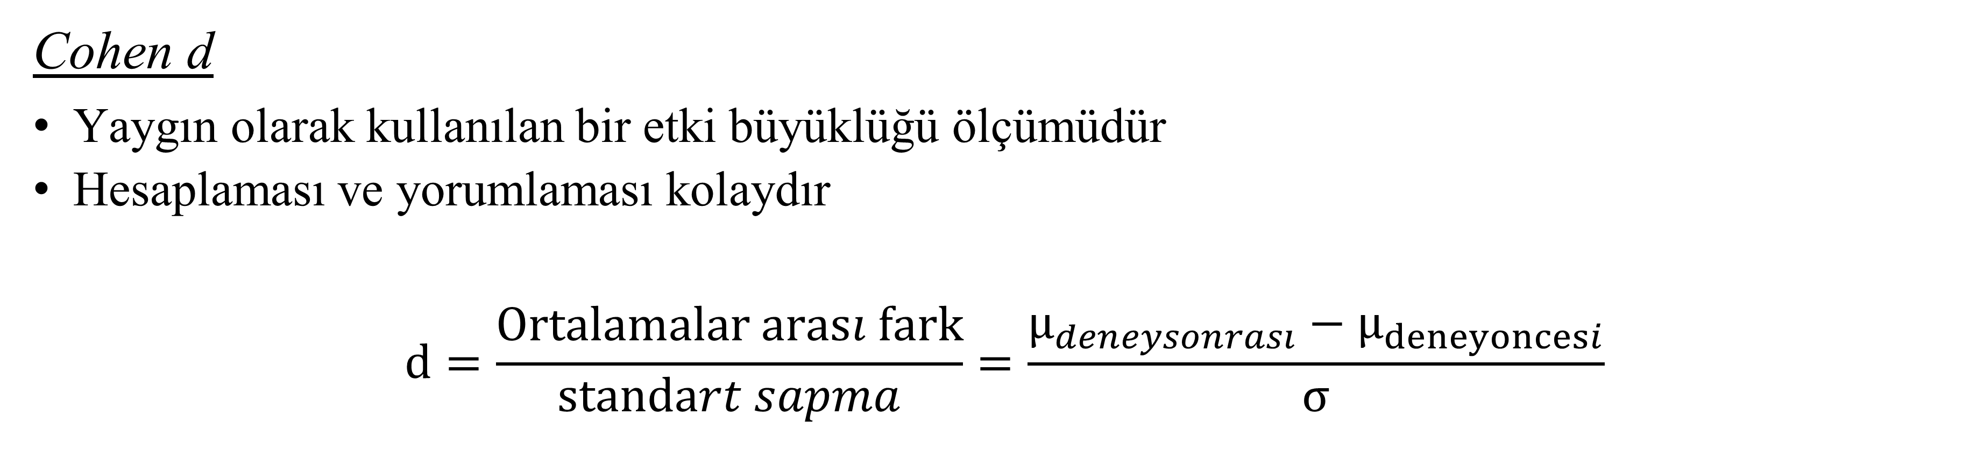
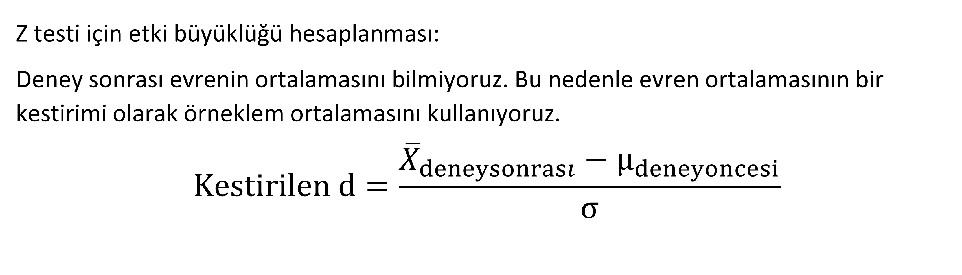
Cohen d
Yaygın olarak kullanılan bir etki büyüklüğü ölçümüdür
Hesaplaması ve yorumlaması kolaydır
$$d=\frac{Ortalamalar arası fark}{standart sapma}=\frac{μ_{deneysonrası}−μ_{deneyoncesi}}{σ}$$
Z testi için etki büyüklüğü hesaplanması:
Deney sonrası evrenin ortalamasını bilmiyoruz. Bu nedenle evren ortalamasının bir kestirimi olarak örneklem ortalamasını kullanıyoruz.
$$Kestirilen d=\frac{{\overline{X}}_{deneysonrası}−μ_{deneyoncesi}}{σ}$$

Slide 19

Bizim orijinal örneğimiz için hesaplanan etki büyüklüğü:
$$d=\frac{90−80}{20}=0.50$$
Etki büyüklüğünün yorumlanması
d= 0.2 | Küçük etki
d=0.5 | Orta etki
d=0.8 | Büyük etki
Dikkat ederseniz etki büyüklüğü örneklem büyüklüğünden bağımsızdır.

Slide 20
(TEK) YÖNLÜ HİPOTEZ TESTLERİ
Yönlü hipotez testinde (tek yönlü test) istatistiksel hipotezler (H0 ve H1) evren ortalamasının arttığını veya azaldığını belirtir. Yani, hipotezler uygulamanın etkisinin yönünü belirtir.
Bazen bir deneye başlarken deneyin etkisine ilişkin bir öngörümüz olur.
Örneğin
Performansın artması
Şiddet eğilimli davranışların azalması
Hipotezlerimizi de öngörümüze göre kurabiliriz.

Slide 21
Bir önceki örneğimiz üzerinden gidersek eğer, deneyimizin sonucunda öğrencilerin matematik performanslarının artmasını bekleyebiliriz.
Bu durumda araştırma sorumuz:
Beyne uygulanan hafif elektrik akımı öğrencilerin matematik performanslarını artırır mı?
Sıfır hipotezi: | H₀: μ_{deney sonrası} <= 80 H₀: Elektrik akımı öğrencilerin performanslarını iyileştirmez
Alternatif hipotez: | H₁: μ_{deney sonrası} > 80 H₁: Elektrik akımı öğrencilerin performanslarını iyileştirir.

Slide 22

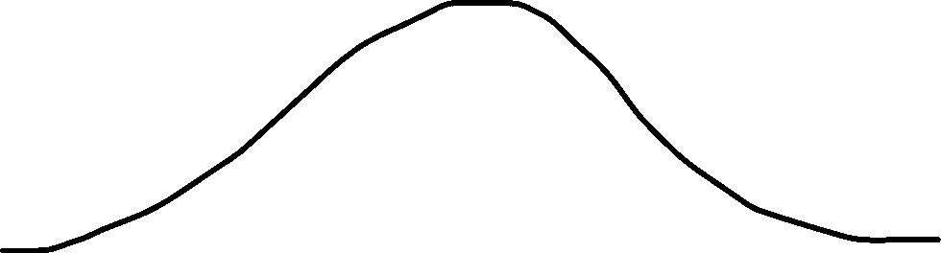






Karar kuralının belirlenmesi
Kritik bölge sıfır hipotezinin doğru olduğu durumlarda olasılığı düşük örneklem ortalamalarından oluşur. Bu sebeple, yönlü hipotezde kritik bölge dağılımın tek bir tarafındaki uç bölgedir.
Alfa değeri olarak 0.05 belirleyelim
Dağılımın bir ucunda % 5 lik kısmı ayıran kritik z değeri belirlenir
Dikkat ederseniz dağılımının sağ tarafında kritik bölge belirledik. Çünkü bizim için önemli olan ortalamanın artması durumu
Eğer öngörümüz ortalamanın azalması yönünde olsaydı bu kez dağılımın sol kuyruğunda kritik bölge tanımlayacaktık

Slide 23
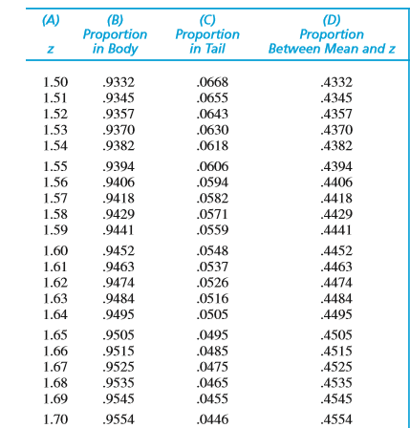

Burada kritik z değerimiz 1.65.
Örneklemden hesaplayacağımız z istatistiği eğer 1.65’den büyük olursa H0 reddedilir.
Örneklemden hesaplayacağımız z istatistiği eğer 1.65’den küçük olursa H0 Kabul edilir

Slide 24
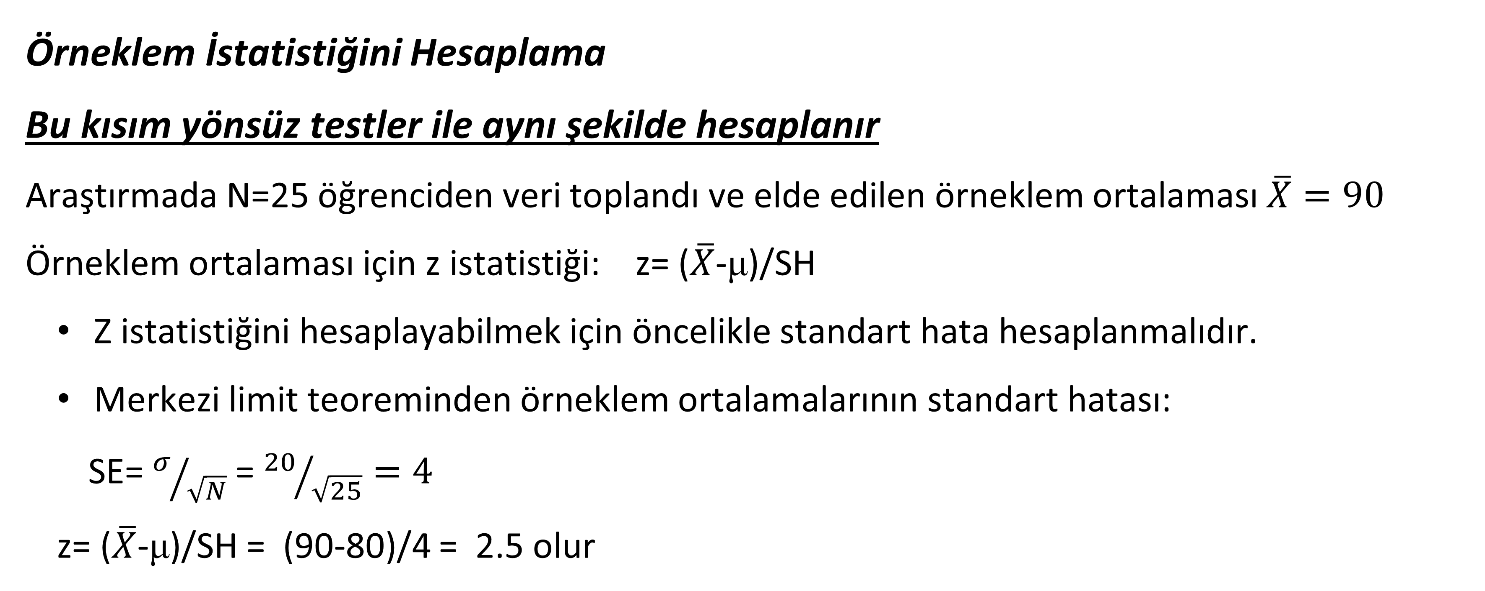
Örneklem İstatistiğini Hesaplama
Bu kısım yönsüz testler ile aynı şekilde hesaplanır
Araştırmada N=25 öğrenciden veri toplandı ve elde edilen örneklem ortalaması $\overline{X}=90$
Örneklem ortalaması için z istatistiği: z= ($\overline{X}$-μ)/SH
Z istatistiğini hesaplayabilmek için öncelikle standart hata hesaplanmalıdır.
Merkezi limit teoreminden örneklem ortalamalarının standart hatası:
SE= $σ/{\sqrt{N}}$ = ${20}/{\sqrt{25}}=4$
z= ($\overline{X}$-μ)/SH = (90-80)/4 = 2.5 olur

Slide 25
Karar:
Deney sonrasında grubun test ortalaması 90 olarak elde edilmiştir. Bu puana karşılık gelen z değeri 2.5 olarak hesaplanmıştır. z=2.5 > 1.65 olduğundan z değeri red bölgesindedir. Dolayısıyla H0 reddedilir.
Yorum:
Beyine hafif düzeyde elektrik akımı verilmesinin bireylerin matematik performanslarını anlamlı düzeyde artırmıştır(z=2.5, p < .05).

Slide 26
Yönlü ve Yönsüz Hipotez Testlerinin Karşılaştırılması
Yönlü ve yönsüz hipotez testi arasındaki en büyük fark H₀’ı reddetmek için kullanılan kriterdedir.
Örneğimizde hatırlarsanız yönsüz hipotez testi için kritik değerimiz 1.96 iken yönlü testte 1.65 ‘dir.
Yönlü hipotezde H₀’ı reddetmek için evren ile örneklem arasında belirtilen yönde ve göreli olarak daha küçük bir farkın bulunması yeterlidir.
Yönsüz hipotez testinde ise H₀’ı reddetmek için etkinin yönüne bağlı olmayan nispeten daha büyük bir fark gerekmektedir.

Slide 27
Bazı araştırmacılar yönsüz testin daha kuvvetli ve ikna edici olduğunu savunurlar çünkü H₀’ı reddetmek için daha çok kanıta ihtiyaç vardır.
Bazı araştırmacılar ise yönlü testi savunurlar çünkü bu test daha duyarlıdır. Uygulamanın etkisi küçük olsa bile bu saptanabilir.
Yönlü test uygulamanın etkisi hakkında kuvvetli bir beklenti olduğu durumlarda kullanılmalıdır.
Uygulamanın etkisinin yönü ile ilgili farklı teoriler olduğu zaman yönsüz testler kullanılmalıdır.
Yönlü test hiçbir zaman sonucu anlamlı çıkmayan yönsüz bir testten sonra ikinci bir deneme olarak kullanılmamalıdır.

Slide 28
İSTATİSTİKSEL GÜÇ
Hipotez testinin doğru bir şekilde gerçekten var olan uygulama etkisini bulma olasılığı kaçtır?
Bir hipotez testinde olası kararlar:
 |  | H0
 |  | Doğru | Yanlış
Karar | H0 reddedilir | Tip I hata(α)
 | H0 kabul edilir |  | Tip II hata(β)

Slide 29
Bir istatistik testinin gücü, yanlış olan sıfır hipotezini doğru bir şekilde reddetme olasılığıdır. Testin gücü, gerçekten var olan uygulama etkisini ortaya çıkarma olasılığıdır.
Güç= p(yanlış H₀’ı reddetme)=1- β
Testin gücü uygulamanın etkisinin büyüklüğüne bağlıdır.
Uygulamanın büyük bir etkisi varsa, bu etkiyi ortaya çıkarmak kolaydır, böylece testin gücü de yüksektir.
Uygulamanın küçük bir etkisi varsa, bu etkiyi ortaya çıkarmak zordur, bu sebeple testin gücü de düşüktür.

Slide 30
İstatistiksel güç genel olarak bir araştırmayı yapmadan önce hesaplanır.
Bu yolla sonuçların anlamlı farklılık gösterme olasılığı hesaplanır.
İstatistiksel gücün hesaplanması için aşağıdaki özellikleri bilmemiz gerekir.
Örneklem büyüklüğü
Gerçek deneysel etkinin büyüklüğü
Alfa düzeyi
Hipotez testinin türü (yönlü veya yönsüz)

Slide 31
Örnek:
Evrende ortalaması 80 standart sapması 10 olan ve normal dağılan bir değişken olsun. Bu evrenden N=25 kişilik bir örneklem seçelim ve bu örnekleme bir deney uygulayalım. Deneyin sonucunda kişilerin puanlarında 8 puanlık bir artış öngörelim.
Örneklem büyüklüğü: 25
Alfa= 0.05
Hipotez testi yönsüz
Gerçek etki: 8 puan

Slide 32
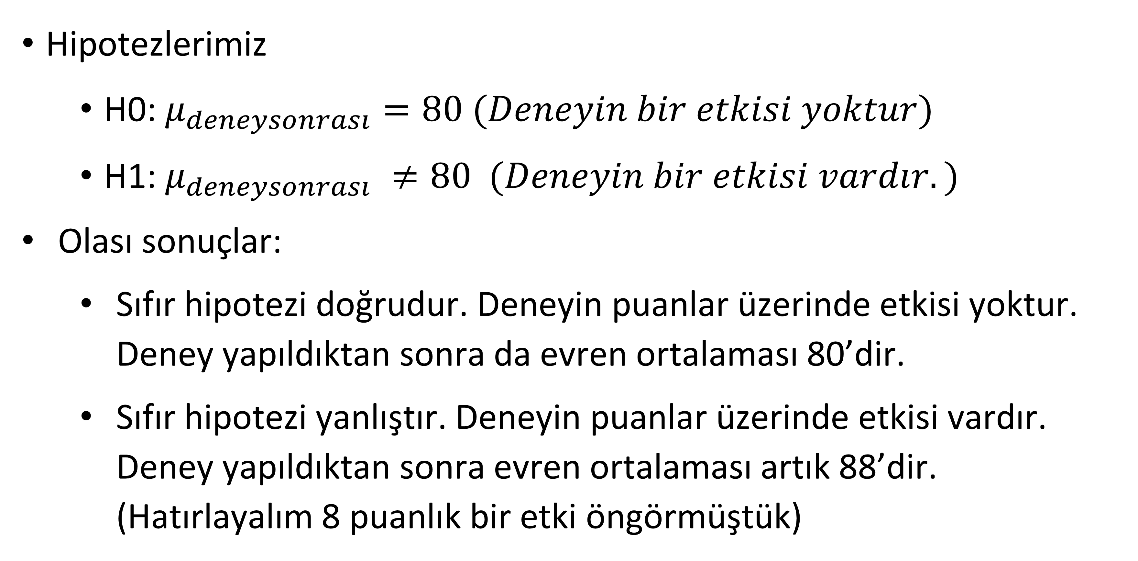
Hipotezlerimiz
H0: $μ_{deneysonrası}=80 (Deneyin bir etkisi yoktur)$
H1: $μ_{deneysonrası} ≠80 (Deneyin bir etkisi vardır.)$
Olası sonuçlar:
Sıfır hipotezi doğrudur. Deneyin puanlar üzerinde etkisi yoktur. Deney yapıldıktan sonra da evren ortalaması 80’dir.
Sıfır hipotezi yanlıştır. Deneyin puanlar üzerinde etkisi vardır. Deney yapıldıktan sonra evren ortalaması artık 88’dir. (Hatırlayalım 8 puanlık bir etki öngörmüştük)

Slide 33
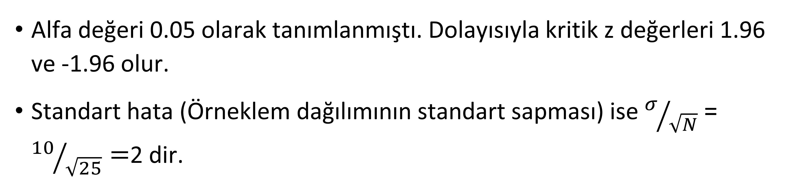
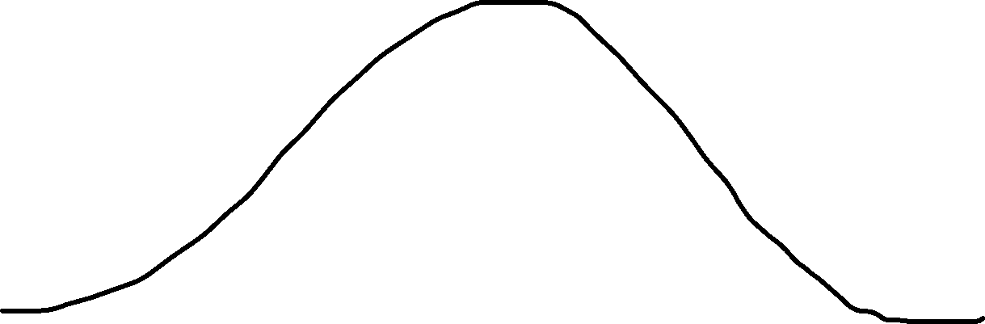
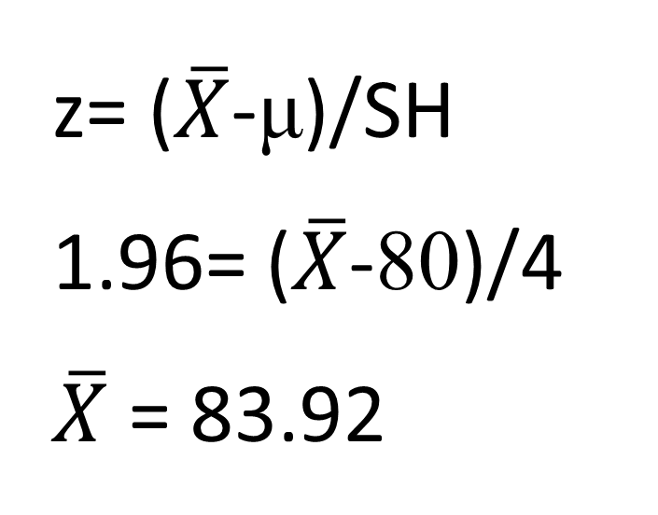
Alfa değeri 0.05 olarak tanımlanmıştı. Dolayısıyla kritik z değerleri 1.96 ve -1.96 olur.
Standart hata (Örneklem dağılımının standart sapması) ise $σ/{\sqrt{N}}$ = ${10}/{\sqrt{25}}=$2 dir.
z= ($\overline{X}$-μ)/SH
1.96= ($\overline{X}$-80)/4
$\overline{X}$ = 83.92
z=-1.96
μ=0
z=1.96
76.08
μ=80
83.92

Slide 34

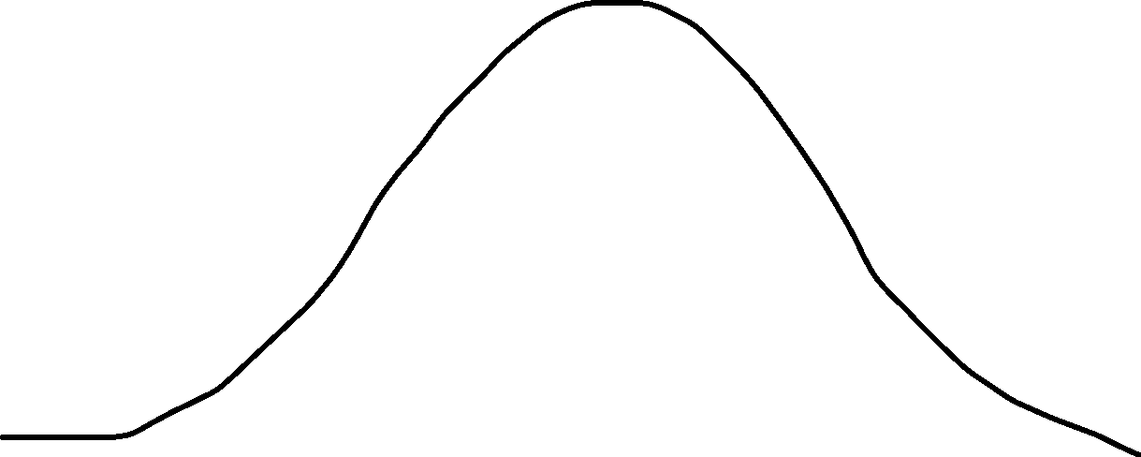


H0 doğru ise örneklem ortalamalarının dağılımı
H0 yanlış ise, gerekte 8 puanlık bir etki varsa örneklem ortalamalarının dağılımı
GÜÇ
76.08
μ=80
83.92
μ= 88
z=-1.96
μ=0
z=1.96

Slide 35

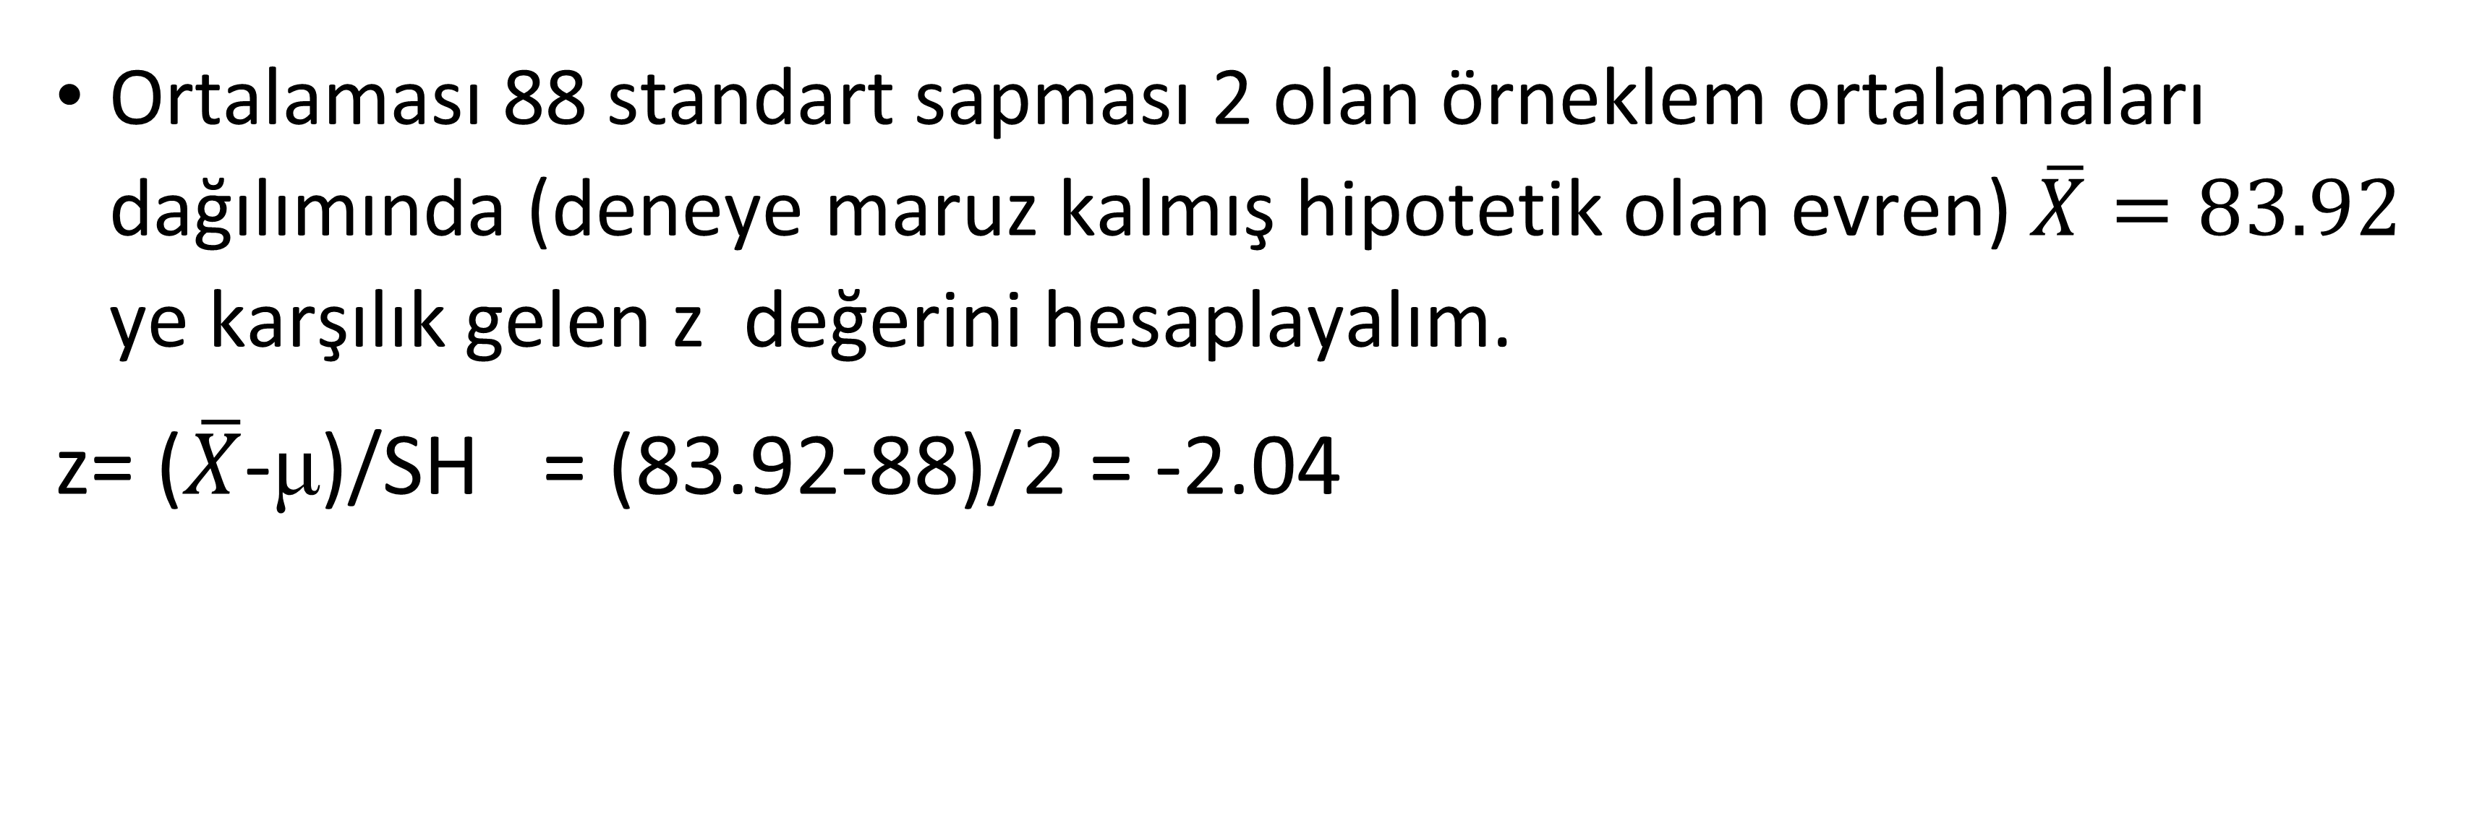
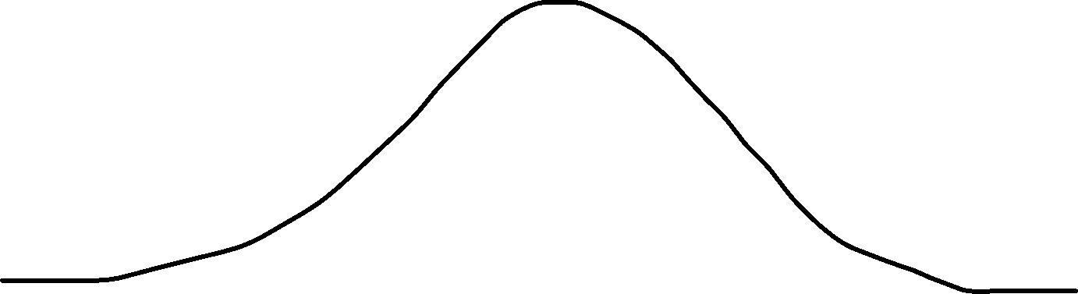

Ortalaması 88 standart sapması 2 olan örneklem ortalamaları dağılımında (deneye maruz kalmış hipotetik olan evren) $\overline{X}=83.92$ ye karşılık gelen z değerini hesaplayalım.
z= ($\overline{X}$-μ)/SH = (83.92-88)/2 = -2.04
Birim normal dağılım tablosundan bu bölgenin alanını bulalım
Z=-2.04

Slide 36
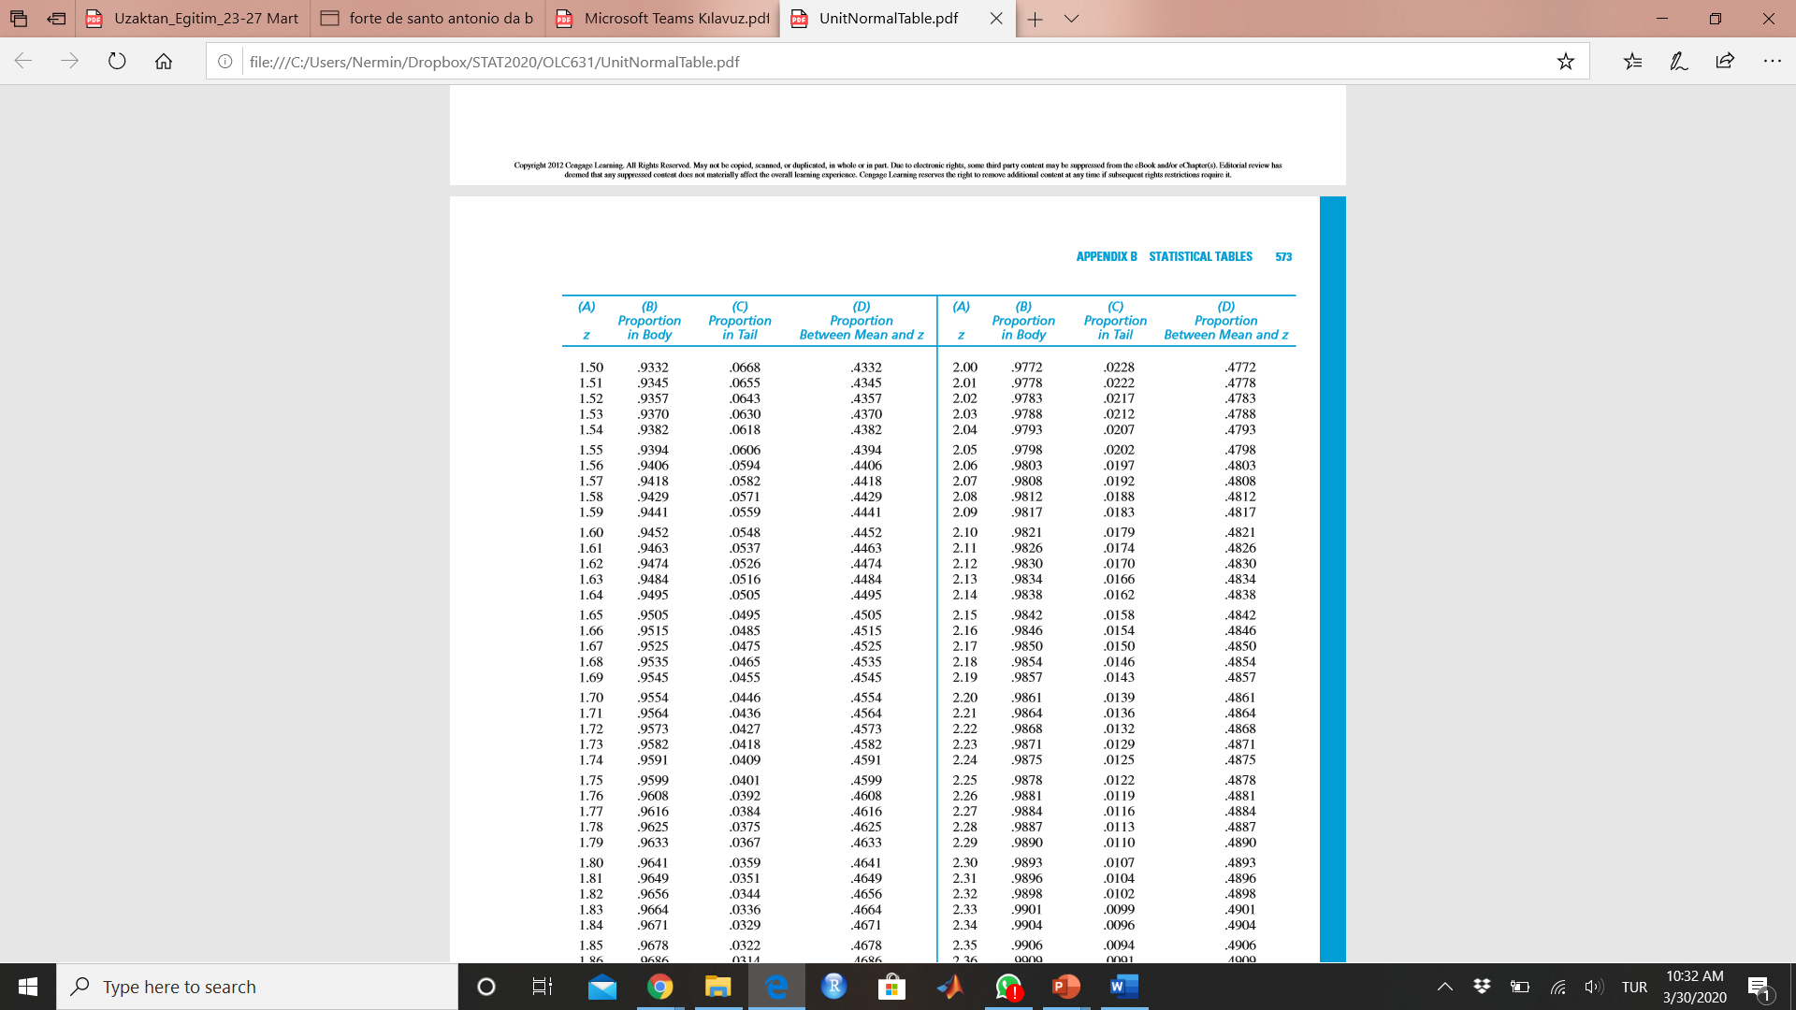

Bu tabloda yer alan B sütunu bize taralı bölgenin alanını verir: 0.9793
Testin gücü %97.93’tür
Eğer araştırmacı 25 kişilik bir örneklem seçerse ve deneyin gerçekten 8 puanlık bir etkisi varsa, yapılacak olan hipotez testlerinin %97.93’ ünde anlamlı bir farklılık bulunacaktır.

Slide 37
İstatistiksel güce ilişkin görsel anlatım için aşağıdaki linki inceleyebilirsiniz. (Link İngilizcedir.)
http://rpsychologist.com/d3/NHST/
Ayrıca Türkçe kaynak olarak Çapık (2014)’e bakabilirsiniz.

